Slide 1

Образовательный квест в рамках
Евразийского экономического форума молодежи,
г.Екатеринбург.
Лучшее event-marketing мероприятие.

Slide 2


Вводные:
-Заказчики: ФГБОУ ВПО УрГЭУ и АО «Уралхиммаш».
УрГЭУ - некоммерческая организация, созданная для достижения образовательных, научных, социальных и культурных целей, удовлетворения потребностей граждан в образовании.
Уралхиммаш - завод по производству оборудования для газоперерабатывающей, нефтяной, химической, нефтехимической и других отраслей промышленности.

Slide 3
Вводные:
Тип мероприятия: Образовательный квест с элементами командообразования.
Количество человек, принявших участие в мероприятии: 300 студентов , в т.ч. иностранные студенты (участники форума).
Место проведения мероприятия: 3 цеха на территории предприятия АО «Уралхиммаш».
Мероприятие провели без привлечения подрядчиков.
Дата проведения мероприятия: 21 апреля 2015г.

Slide 4
Задача/цели:
В данном мероприятии мы учли цели и задачи двух Заказчиков.
Для Уральского государственного экономического университета необходимо было организовать интересное, активное мероприятие для студентов в рамках Евразийского экономического молодежного форума.
Для АО «Уралхиммаш» было важным показать возможности своего предприятия, провести некий PR и привлечь новые кадры.
Маркетинговая ситуация:
Ссылаясь на послание Президента РФ В.В. Путина о популяризации рабочих профессий, мы решили организовать и провести образовательный квест на территории Уралхиммаш завода. Нам удалось привести к открытости закрытое предприятие, показать рабочий процесс студентам. Мы смогли сломать стереотип и донести до участников форума, что работать на заводе интересно и престижно!
Финансовые условия: При ограниченном бюджетировании было необходимо разработать и провести мероприятие в рамках молодежного форума.

Slide 5
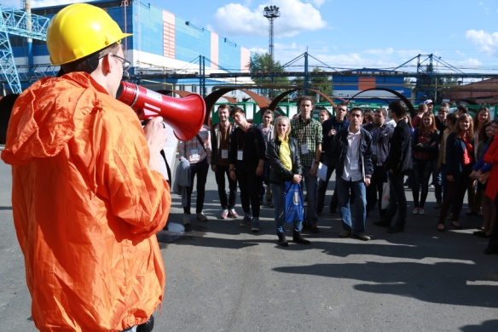
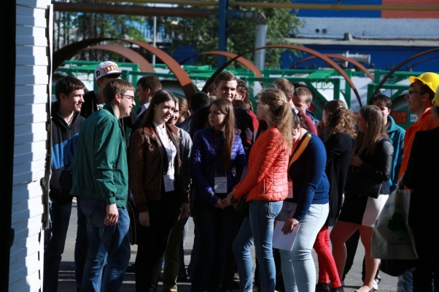
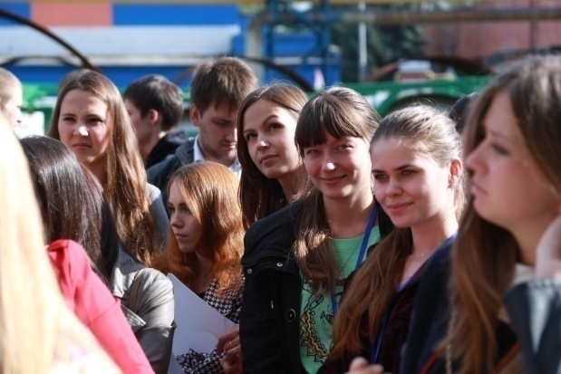
В качестве решения мы привлекли молодых работников завода на роли инструкторов, которые сопровождали группы участников и являлись непосредственно такими же участниками программы. К тому же, по ходу мероприятия заводчане делились «живым» опытом работы на предприятии.
Данное событие предполагало популяризацию предприятия в масштабах страны, привлечение новых кадров на производство.

Slide 6
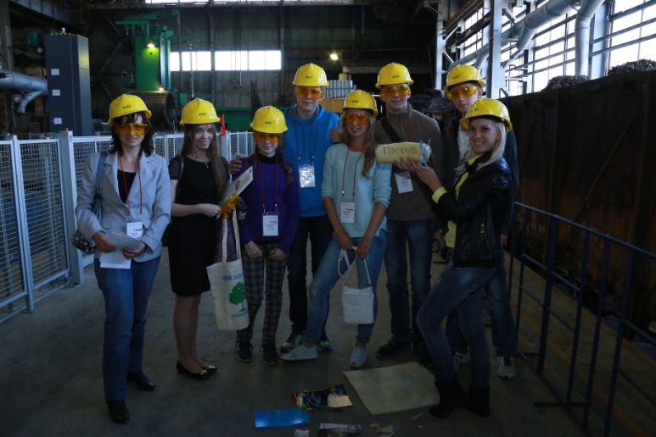
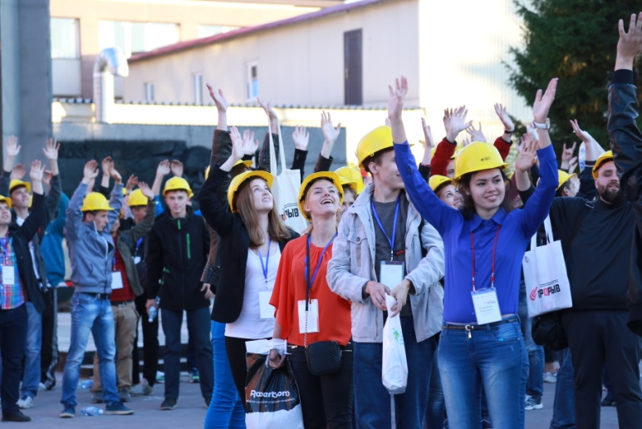
Идея:
В рамках поставленных задач мы решили объединить несколько идей и интересов в одном мероприятии. И разработали концепцию мероприятия под звучным названием «Прорыв».
Прорыв – это движение, выход за определенные рамки, поиски новых решений и выполнение поставленных задач. Выбранная концепция полностью соответствовала нашей программе, так как организовать и провести данное мероприятие являлось большим шагом вперед, как для предприятия и университета, для студентов, так и для Уральского региона в целом .

Slide 7
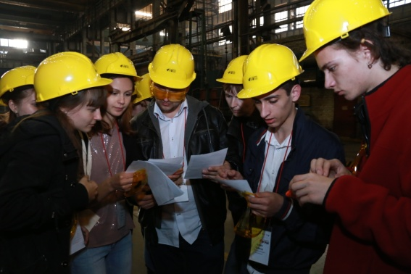
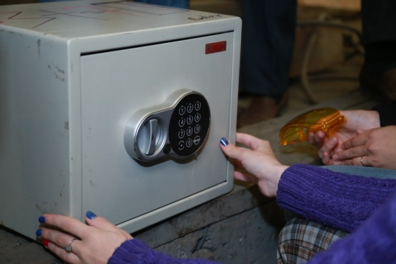
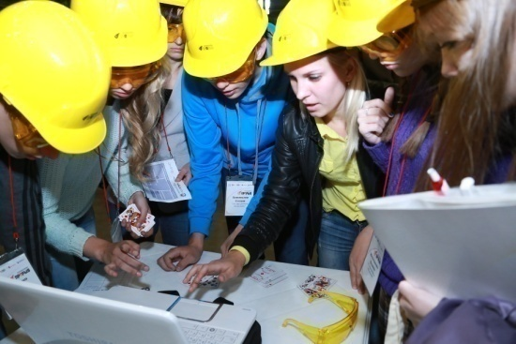
Выполнение:
Механика:
Участников квеста мы разделили на 24 команды. Деление на команды и инструктаж проходили в автобусах во время трансфера. Также провели брифинг с объяснением правил игры и техники безопасности. Автобусы подъезжали сразу к нужным цехам.
Каждая команда должна была пройти ряд уровней в сопровождении с инструктором. Команде выдавался кейс с дополнительными принадлежностями: стилизованная карта цеха, первая загадка, канцелярские принадлежности, перчатки, УФ-фонарь, фонарики, путевой лист.
Было задействовано 3 цеха. Каждый цех принимал порядка 100 человек (2 автобуса, 10 команд). По сути, у нас одновременно проходило 3 одинаковых квеста в разных местах с объединяющим флешмобом в финале.

Slide 8
Эффективность:
Полученный эффект:
В ходе мероприятия мы выполнили поставленные задачи и воплотили цели Заказчиков. Квест имел огромный положительный отклик среди молодежи в интернет среде. У студентов появился неподдельный интерес к производству, у некоторых даже появилось желание работать на производстве.
После мероприятия были заключены двусторонние соглашения АО «Уралхиммаш» с ВУЗами страны о привлечении студентов на практику с дальнейшим трудоустройством.
В ходе подготовки к мероприятию мы столкнулись с такими трудностями, как:
Закрытость предприятия и пропускная система.
Мы заранее обговорили этот момент с руководством Уралхиммаш завода и запросили списки у УрГЭУ. Но т.к. КПП на территории не может пропустить сразу много человек, то это заняло определенное время.

Slide 9
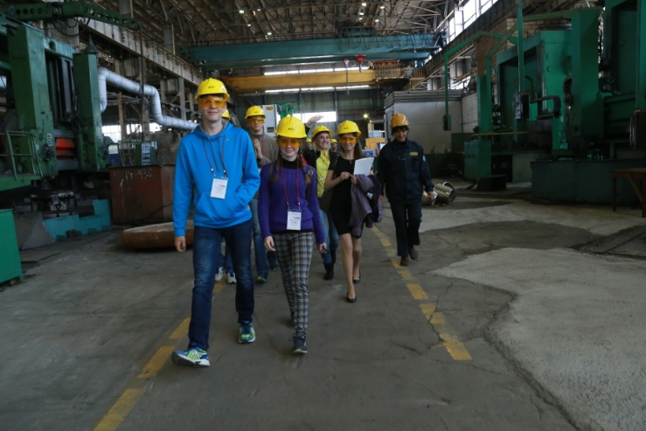
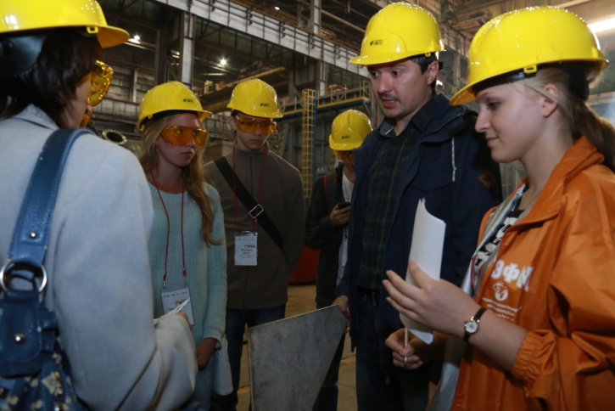
2. Соблюдение техники безопасности при нахождении посторонних лиц в цехах.
На время проведения квеста завод работал в штатном режиме. И это требовало дополнительного инструктажа как для участников квеста, так и для работников предприятия. По договоренности со службой безопасности и администрацией к каждой команде был прикреплен сотрудник службы безопасности.

Slide 10
Реализация:
Как только студенты оказались на территории цехов, их встретили кураторы по каждому цеху совместно с ответственными сотрудниками предприятия. Всем выдали каски, очки и провели инструктаж. Каждой команде раздали по кейсу с необходимыми принадлежностями, картой и первой загадкой.
Было предусмотрено 8 заданий для каждой группы участников. Все задания состояли из двух частей:
1) интеллектуальная – загадка на мышление, сообразительность (загадки сформированы с учётом тематики «Форума» и тем предложенных АО «Уралхиммаш», которая определяет, где находится вторая часть задания.
2) экшн – выполнение инструкций куратора всей командой (найти что-нибудь, открыть сейф, правильно закрепить металлическую деталь, собрать по чертежам часть агрегата и т.п.).
Выполняя одно из задний, студенты находили следующее. Результаты выполнения заданий кураторы заносили в протокол.
По окончании квеста все участники встретились, объединившись в общий флешмоб. И в завершении мероприятия получили памятные подарки.

Slide 11
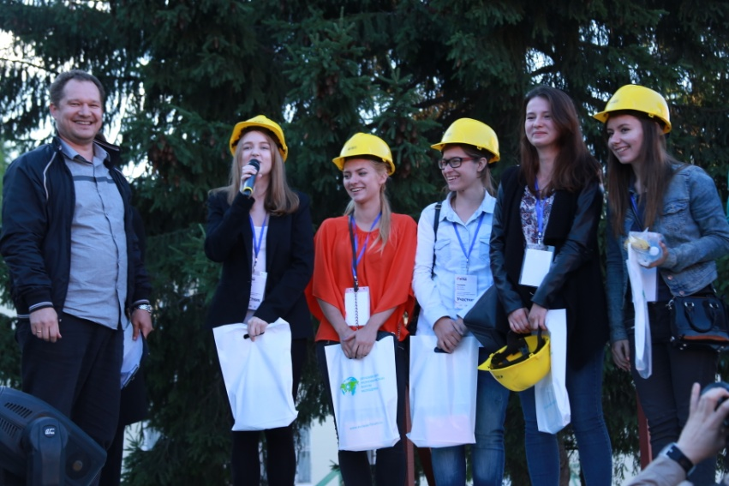
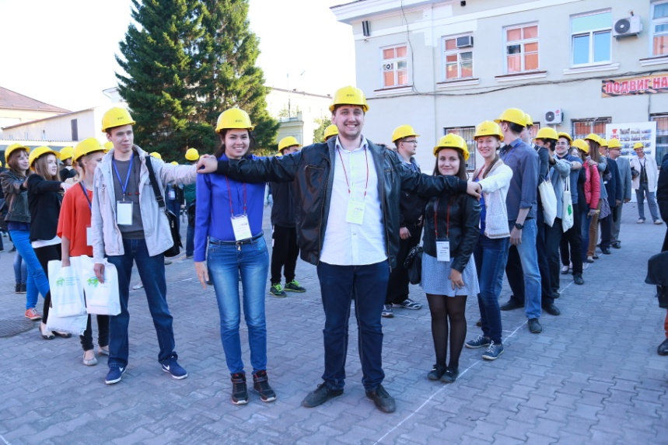
Особенности:
Это событие по праву можно считать особенным, т.к. подобных никто не проводил. Вся программа мероприятия была разработана с нуля.
У нас получилось не только интересное, но и очень полезное мероприятие для каждой из сторон. Мы смогли учесть интересы всех Заказчиков и участников.

Slide 12
Контакты:
Ответственное лицо:
Попов Константин, тел. 89222233303

Slide 13
Информация для жюри конкурса Event-Прорыв
После просмотра данной презентации Вам необходимо
авторизоваться на сайте http://www.eventnn.ru/ и
выставить оценку на странице http://www.eventnn.ru/contest/
в строке, соответствующей данной заявке.
Для подтверждения оценки необходимо ввести уникальный для каждой презентации двухзначный код подтверждения оценки, представленный ниже.
Код подтверждения оценки = AA
(язык английский, шрифт заглавный)
Примечание: В случае нахождения на странице сайта более 20 минут авторизация прекращается автоматически. Необходимо обновить страницу и повторно авторизоваться. При возникновении проблем с голосованием направьте ваши оценки в любом понятном виде на адрес sergey@eventnn.ru.

